Slide 1
BoB Linux
Team. Black Moon
Mentor
조성재 조민재
Member
김청준, 김기서, 노무승, 백송선, 이안나
Notes:
안녕하십니까. 저희는 팀 블랙 문 입니다.
멘토링은 조성재 멘토님과 조민재 멘토님께서 맡아주셨고, 멤버는 PM인 저 김청준, 김기서, 노무승, 백송선, 이안나 5명으로 이루어져 있습니다.
저희의 프로젝트 주제는 리눅스 배포판인 BoB Linux를 만드는 것입니다.

Slide 2
Index
01
Introduction
02
여러 리눅스 배포판의 특징 및 비교
03
BoB Linux의 특징
Notes:
목차입니다. 다음과 같은 순서로 발표를 진행하도록 하곘습니다.

Slide 3
01
Introduction

Slide 4

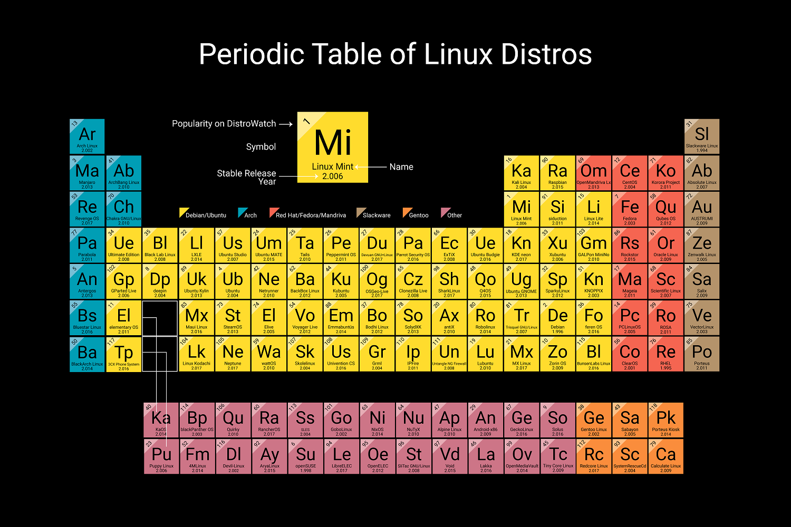
Hello Linux!
Notes:
이 세상에는 수많은 리눅스 배포판이 존재합니다.
현재 존재하는 배포판들은 사용하려는 환경이나 목적에 따라 다양하게 분화된 결과라고 할 수 있습니다.
저희의 프로젝트에서는 리눅스 배포판의 목적을 보안 교육을 위한 리눅스로 설정하여 프로젝트를 진행하기로 하였습니다.

Slide 5
보안 교육을 위한 리눅스
BoB 교육생 및 보안 입문자 등 보안을 공부하는 다양한 사람들을 위한 리눅스
리눅스에 대해 모르는 사람도 쉽게 리눅스 환경에 익숙해질 수 있도록 함
패키지 설치나 환경 구축으로부터 고통받지 않게 패키지를 제공 함
다양한 보안 정책 사항을 고려하여 리눅스 자체의 보안성 향상
Notes:
저희가 만드려고 하는 리눅스는 바로 이런 특징을 가진 리눅스입니다.
보안을 공부하고 싶은 누구나 쉽게 사용할 수 있는 리눅스로, 리눅스를 한번도 써보지 않은 사람도 이용하여 보안을 공부할 수 있습니다.
자세한 내용은 뒤에서 설명드리겠습니다.

Slide 6
02
여러 리눅스 배포판의 특징 및 비교
Notes:
먼저 저희가 만들 BoB 리눅스를 소개하기에 앞서, 사전 조사한 여러 리눅스 배포판을 소개하겠습니다.
여기서 모두 소개하기엔 리눅스 배포판의 종류가 너무 많아서 리눅스 배포판의 큰 뿌리를 기준으로 간략하게 설명하겠습니다.

Slide 7
소프트랜딩 리눅스 시스템(SLS)
1992년 05월 피터 맥도날드 (Peter MacDonald)
TCP/IP와 X 윈도 시스템 등 기본 유틸과 더 많은 리눅스 커널을 포함.
리눅스 운영체제의 모습을 갖춘 최초의 배포판.
버그 다수 존재
이후 데비안과 슬랙웨어 등 다양한 리눅스에 영향을 미침
Notes:
먼저 소프트랜딩 리눅스 시스템입니다. 소프트랜딩 리눅스 시스템은 최초의 리눅스 배포판으로, TCP/IP와 X윈도우 시스템 등 기본적인 유틸리티를 갖춘 배포판이었습니다.
하지만 초기의 배포판이라서 그런지 버그가 많이 발생하여서, 일부 사용에 불편함이 있었고 이를 보완하려고 하였던 데비안과 슬랙웨어 등 다양한 리눅스 배포판에 영향을 미쳤습니다.

Slide 8

- 1993년 09월 이안 머독 (Ian Murdock)
- 소프트랜딩 리눅스 시스템 (SLS) 기반으로 보완
- 슬랙웨어에 비해 패키지 설치 및 업그레이드 등 관리가 매우 편리
- dpkg, apt 패키지 관리 도구를 통해 의존성 해결 및 보안 업데이트 수행
Notes:
다음으로는 데비안입니다. 데비안은 dpkg와 같은 획기적인 패키지 관리 도구를 통해 바이너리 형태의 패키지를 설치할 수 있게 하였습니다.
이러한 강력한 패키지 관리는 데비안의 장점 중 하나입니다.
저희가 가장 많이 사용하는 리눅스 중 하나인 우분투도 바로 데비안 계열입니다.
사용이 편리한 만큼 많은 사람들에게 가장 친숙한 리눅스 계열이라고 할 수 있습니다.

Slide 9

- 1993년 07월 패트릭 볼커딩 (Patrick Volkerding)
- 소프트랜딩 리눅스 시스템 (SLS) 기반으로 보완
- 최상단에서 최대한 수정되어 배포되어 사용자가 수정하기 어려움
- 그래픽 기반 설치 절차 미존재
- 소프트웨어 패키지 의존성 수동 해결 필요
- UNIX와 가장 유사한 Linux 배포판을 만드는 것을 목표로 함
Notes:
다음으로는 슬랙웨어입니다. 슬랙웨어는 리눅스 배포판의 큰 뿌리 중에서 가장 생소할 수 있는 배포판입니다.
슬랙웨어 계열은 현재도 많이 사용되고 있긴 하지만, 난이도가 있는 리눅스로 평가되어 매니아 층이 형성되어 있습니다.
슬랙웨어의 모토 중 하나는 UNIX와 가장 유사한 리눅스 배포판을 만드는 것으로, 패키지 의존성을 수동으로 처리해야 하고, 그래픽 기반 설치 절차가 없어
일반 사용자에게는 조금 어려운 리눅스라고 할 수 있습니다.

Slide 10

- 1994년 마크 유잉 (Marc Ewing)
- 쉬운 설치와 그래픽 인터페이스 제공
- RPM, YUM 패키지 관리 도구를 이용하여 손쉽게 관리 가능
- 커널과 라이브러리의 버전이 낮음 (호환성 ↓, 취약성 ↑)
- RHEL 9 이후로 유료 배포판을 만들어 기술지원 제공
(개인용 무료 버전은 페도라를 지원)
Notes:
마지막으로 레드햇입니다. 데비안에서 dpkg나 apt와 같은 패키지 관리 도구가 있었다면, 레드햇에는 RPM, YUM를 제공하여
패키지를 손쉽게 관리할 수 있도록 해줍니다.
또한 설치가 간단하고, 그래픽 인터페이스를 제공하여 사용자 친화적입니다.
레드햇은 레드햇 엔터프라이즈 리눅스, 줄여서 레드햇 리눅스라는 배포판에 대하여 유료로 기술 지원을 제공하고 있습니다.
레드햇 리눅스는 특정 버전의 페도라 리눅스 배포판을 기반으로 하여 검증되고 안정화된 코드를 채택하여 개발된다고 합니다.
준수한 서버의 안정성과 수준 높은 기술 지원으로 많은 서버에서 레드햇 계열 리눅스를 사용하고 있습니다.

Slide 11
각 계열별 리눅스 배포판
Ubuntu
Kali Linux
Linux Mint
Knoppix
SuSE
Vector Linux
Porteus
Slax
Fedora
CentOS
RHEL
Tizen
Notes:
지금까지 살펴본 각 계열 별 리눅스 배포판을 정리해 보았습니다.
데비안에서는 익숙한 우분투와 칼리, 리눅스 민트가 있고 레드햇에서는 패도라, CentOS, 레드햇 리눅스 등이 있습니다.
그리고 슬랙웨어에서는 SuSE와 같은 리눅스 배포판이 있습니다.
큰 흐름인 데비안, 슬랙웨어, 레드햇 외에도, 아치 리눅스, 젠투 리눅스 등 수없이 많은 배포판이 존재하고 있습니다.

Slide 12
03
BoB Linux의 특징
Notes:
이제부터 저희가 만들 배포판인 BoB Linux의 특징을 소개하겠습니다.
저희는 크게 기능적 측면과 보안적 측면으로 나누어 BoB 리눅스를 설계하려고 합니다.

Slide 13
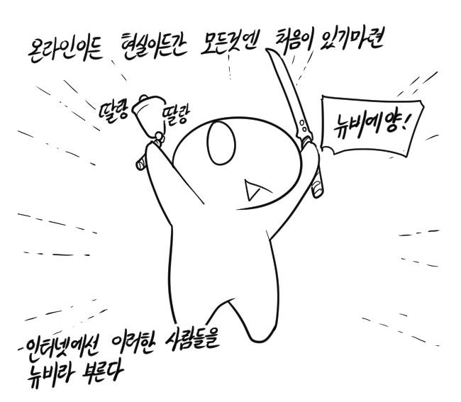


기능적 측면 (1) - Ubuntu 기반 및 편의성 중시
보안에 입문 하는 사람들이 대상
리눅스라는 환경으로 인해 학습에 지장이 없도록 함.
리눅스 입문자에게 친숙한 배포판인 Ubuntu를 기반으로 함.
Notes:
먼저 기능적 측면입니다.
저희는 보안에 입문하는 누구나 쉽게 사용할 수 있는 리눅스를 만들고자 합니다.
적어도 보안에 관심이 있어 공부하려고 리눅스를 설치한 사람이, 리눅스라는 환경으로 인해 학습에 지장받는 일은 없게 하는 것이 첫번째 목표입니다.
그래서 대부분에게 친숙하고 사용자 친화적인 배포판인 Ubuntu를 베이스로 제작하려고 합니다.

Slide 14
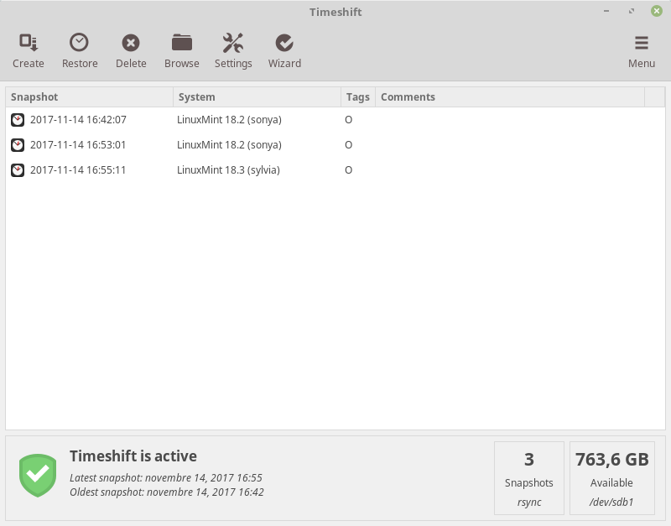

기능적 측면 (2) - 백업 기능 제공
스냅샷 패키지(Timeshift)를 기본 제공
특정 실습의 경우 시스템에 장애가 생기는 경우 발생.
VMware Player에는 스냅샷 기능이 없음.
Notes:
그리고 리눅스 자체적으로 스냅샷 기능을 제공하려고 합니다.
BoB 교육 특성상 시스템과 관련된 실습을 하다가 데이터가 날라가는 경우가 적지 않게 발생합니다.
대부분의 교육생이 VMware를 사용하고 있고, Pro 버전을 구매하기가 여의치 않기 때문에 Player 버전을 이용하는데, Player 버전에는 스냅샷 기능이 없습니다.
그래서 리눅스 자체적으로 스냅샷 패키지를 제공하여 불의의 사고를 방지할 수 있도록 백업 기능을 제공할 것입니다.

Slide 15


기능적 측면 (3) - 보안 실습 핵심 툴 내장
[ 기존 문제점 ]
칼리 리눅스를 예로, 보안 실습 툴이 300개 이상 내장되어 있어
실제로 사용하는데 무거운 느낌을 줌.
하지만 그에 비해 입문자가 실제 사용해보는 실습 툴은 몇 안됨.
[ BoB Linux는? ]
다양한 보안 분야 별로 핵심적인 실습 툴을 직접 선정하여
보안 입문자들이 실습하기 좋은 툴만 담을 예정.
Notes:
세번째로는 보안 실습에 필요한 핵심 툴 내장입니다.
저희가 보안 관련 교육이나 실습을 할 때 자주 사용되는 툴이 있습니다.
칼리 리눅스의 경우, 보안과 관련된 많은 갯수의 툴이 내장되어 있어 매우 편리합니다.
하지만 그 툴의 갯수가 너무 많아 리눅스를 사용할 때 무거운 느낌을 줍니다.
그리고 보안 입문자는 실제로 그 툴을 모두 다루지도 못하는 경우가 많습니다.
그래서 다양한 툴을 내장시키되, Wireshark처럼 꼭 필요한 핵심 툴을 모아서 내장시킬 예정입니다.

Slide 16

기능적 측면 (4) - 다른 실습 툴도 설치 가이드 제시
다른 보안 실습 툴 또한 git, apt, pip 등을 통한 설치 가이드를 제시
모든 패키지를 처음부터 제공하여 리눅스가 무거워 지는 것을 방지
가이드 방법은 pdf, html, shell script 등을 고려해볼 수 있음
환경 구성의 어려움을 도와줌
Notes:
또한 미처 내장시키지 못한 다른 툴에 대한 지원도 고려했습니다.
용량이 무척 크거나 사용하는 사람이 한정된 보안 관련 툴은 따로 가이드를 제시하거나 shell script 등으로 간단하게 설치할 수 있도록 할 예정입니다.
이러한 것들은 환경 구성에 소모되는 시간을 감소시켜서, 실습 툴을 통해 더 많은 공부를 할 수 있도록 하는 것이 목표입니다.

Slide 17
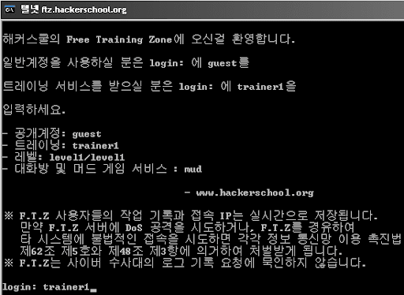
기능적 측면 (5) - 리눅스 트레이닝 기능 제공
로컬에서 트레이닝 기능을 제공
리눅스의 다양한 명령어와 기능들을 실습을 통해서 익힐 수 있게 함
보안에 입문하는 사람들이 자연스럽게 리눅스와 친해질 수 있도록 해줌
Notes:
다음으로 리눅스 환경에 익숙하지 않은 입문자를 위해서, 리눅스 트레이닝 기능을 제공할 것입니다.
첨부한 사진은 해커스쿨의 FTZ인데요, FTZ는 서버를 통해 리눅스에 대한 학습을 제공합니다.
저희는 이를 참고하여 로컬에서 리눅스 환경에 대한 명령어나 기능을 실습해볼 수 있는 트레이닝 기능을 구현할 것입니다.
이를 통해 보안에 입문하는 사람들이 자연스럽게 리눅스 환경에 적응할 수 있도록 할 것입니다.

Slide 18
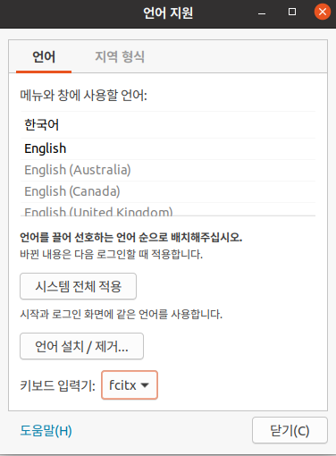
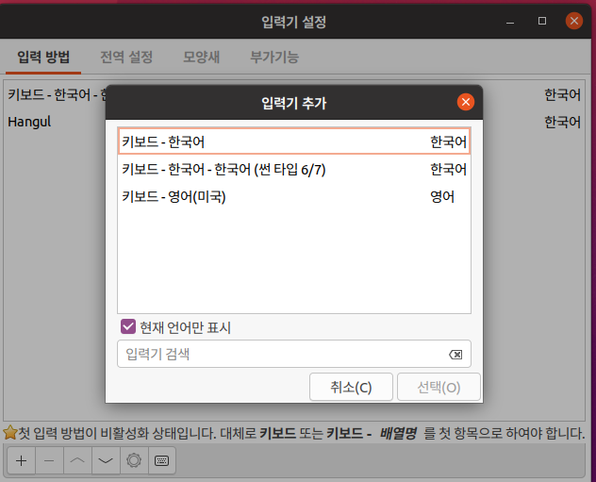
기능적 측면 (6) - 한글 입력기 제공
fcitx-hangul을 내장해 한글 입력기를 기본적으로 지원해줌.
Notes:
마지막 기능으로, 한글 입력기 제공입니다.
물론, 몇가지의 설정 변경을 통해 간단히 한글 입력기를 사용할 수 있고, 리눅스를 사용하면서 한글을 사용하지 않는 사람도 존재합니다.
하지만 다른 환경에 익숙해진 사람들이 처음 리눅스를 접했을 때 한글 입력이 불가능 하다는 점은 어느 정도 불편을 줄 수 있습니다.
그래서 저희는 간단하지만, 처음부터 디폴트로 한글 입력을 지원하도록 할 예정입니다.

Slide 19
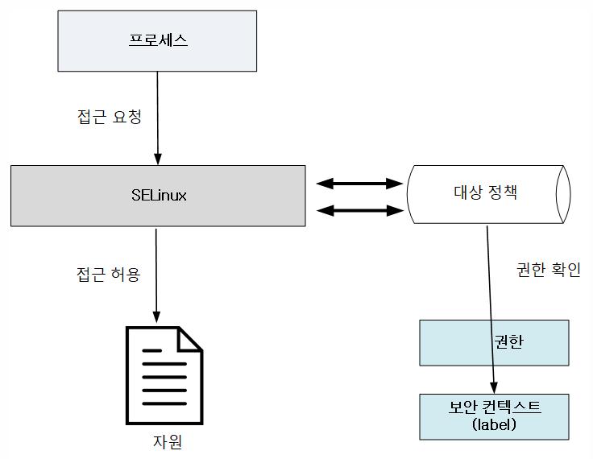
보안 정책 측면 (1) - SELinux 활용
미국 국가안보국(NSA)에서 개발한 Flask라는 보안 커널을 리눅스에 이식
Linux의 보안을 향상시키는 보안 강화 커널
표준 리눅스 보안은 DAC 모델을 따르지만, SELinux를 통해 강제적 접근 통제(MAC) 가능
Notes:
이제부터는 보안적 관점입니다.
저희가 보안 교육을 위한 리눅스를 개발하면서, 리눅스 자체의 보안성을 간과할 수는 없다고 생각했습니다.
그래서 리눅스를 만들 때 몇 가지 보안적 요소를 고려해보았습니다.
먼저 SE Linux의 활용입니다.
SE Linux는 NSA에서 개발한 Flask라는 보안 커널을 리눅스에 이식한 것으로, 리눅스의 보안을 향상시킬 수 있는 보안 강화 커널입니다.
표준 리눅스 보안은 임의적 접근 통제 모델을 따르지만 SE Linux를 통해 강제적 접근 통제를 가능하게 하여, 루트 권한 탈취 등에 대해 좀 더 보안성을 확보할 수 있습니다.

Slide 20

보안 정책 측면 (2) - Account Management
1. root 계정을 통한 로그인을 제한
“sudo su -” 를 통한 root로의 유저 변경 또한 제한 시킬 것
Notes:
다음으로는 보안 정책 중 계정 관리 측면입니다.
먼저 root 계정을 통한 로그인을 제한할 예정입니다.
실습 때 많은 멘토님들께서 맹목적인 root 권한 사용을 경계하셨습니다.

Slide 21
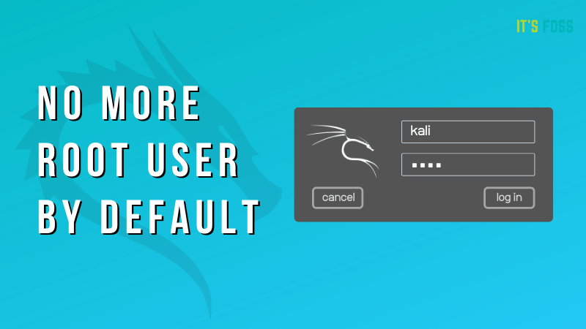
보안 정책 측면 (2) - Account Management
2. 현재 많은 배포판에서 sudo 방식을 권고하고 있음.
default root user 이었던 kali에서도 올해부로 default non-root user 방식을 채택
Notes:
또한 kali와 같은 환경에서도 올해부터 default non-root user 방식을 채택하였습니다.
보안 입문자들 입장에서는, root 계정은 어떤 명렁어든지, 어떤 파일이든지 접근할 수 있기 때문에 만능으로 느껴질 수 있습니다.
그리고 root 계정을 사용하는 것이 sudo를 일일이 타이핑하는 것보다 간편해 보이기 때문에 더 자주 쓰게 될 것입니다.
하지만 간편하다는 이유만으로 root 계정을 사용한다면 리눅스의 가장 중요한 특징 중 하나인 권한 체계를 제대로 이해하지 못하게 됩니다.
따라서 이러한 잘못된 습관을 막기 위해 root 계정으로의 로그인을 막아 sudo 명령어를 통해 권한을 다루는 방법을 익히게 할 겁니다.

Slide 22

보안 정책 측면 (2) - Account Management
3. sudo를 사용하게 되면 log가 기록되게 하여 사후 처리에도 유용함.
Notes:
그리고 sudo를 사용하게 되면, log가 기록되므로 보안상 관리하기도 더욱 용이하게 됩니다.
앞서 말씀드린 SE Linux와 sudo의 사용을 연계하면 리눅스에 역할 기반 접근 제어도 가능하다고 합니다.
이러한 기능은 루트 사용자의 권한을 제한하는데 사용될 수 있습니다.

Slide 23
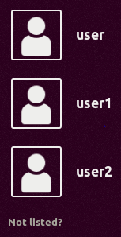
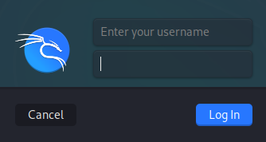
보안 정책 측면 (2) - Account Management
4. 로그인 시 계정 목록을 숨김
계정을 선택하여 비밀번호로 로그인하는 방식이 아닌
계정 이름과 패스워드를 둘 다 입력하는 방식
VS
Notes:
계정 관리의 마지막은 로그인 시 계정 목록을 숨기는 것입니다.
이미 칼리에서도 도입하고 있는 방식으로, 우분투의 경우에는 왼쪽 사진과 같이 사용자들의 목록을 보여주고, 이를 클릭해 비밀번호를 입력하여 로그인 하게 됩니다.
하지만 이를 통해 계정이 노출될 수 있으므로, 오른쪽 사진과 같이 계정 이름과 비밀번호를 둘 다 입력해서 로그인 하는 방식을 채택할 예정입니다.

Slide 24
Thank you for Listening
Q & A
Notes:
이것으로 저희 팀 발표를 마치겠습니다.
경청해주셔서 감사드립니다.
질문과 피드백 부탁드리겠습니다.

